Slide 1
빅데이터 기반의 농구 국가대표 선정
20191503 컴퓨터공학부 김수빈
20173780 컴퓨터공학부 한정근

Slide 2
01
주제 선정 및 배경
02
구현일정 계획
03
구현내용
04
최종결과
05
느낀점
CONTENTS

Slide 3
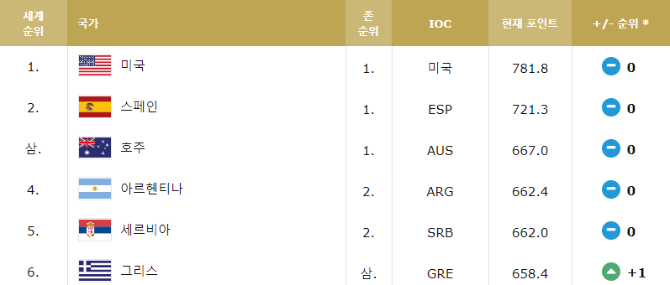
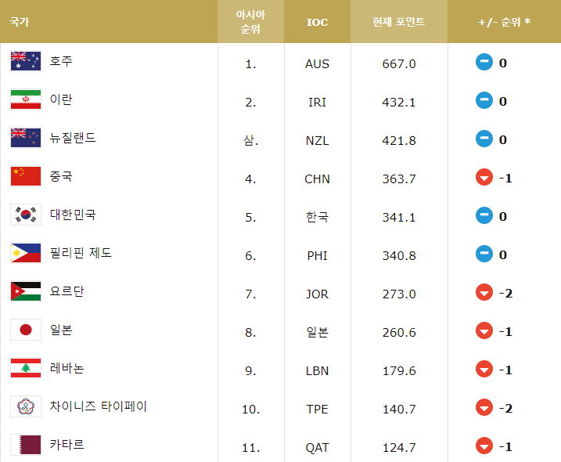
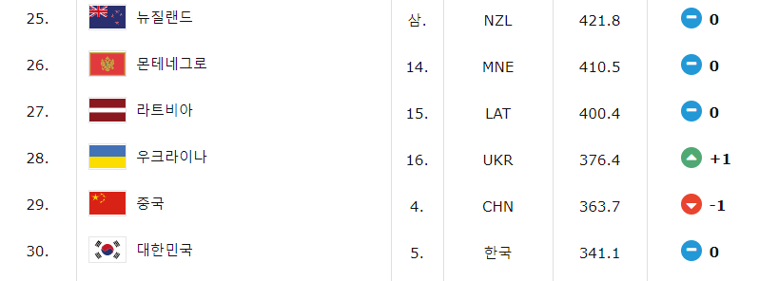
01. 주제 선정 및 배경
FIBA 세계 순위(남자,30위)
FIBA 아시아 순위(남자,5위)

Slide 4
01. 주제 선정 및 배경
2001년 ~ 2017 까지 성적 평균 3위

Slide 5
01. 주제 선정 및 배경
KBL은 아시아 농구 선수권 대회에서 대다수 3위를 기록하면서
아쉬운 성적을 보유
주제 선정 : 빅데이터 기반의 농구 국가대표 선발
목표 : 빅데이터를 통해 우수한 성적을 보유하고 있 는 선수들을 국가대표로 선발함으로써
국제 농구 대회 성적 향상

Slide 6
02. 구현일정 계획
10~11주차
14주차
수집한 데이터를 정리
Csv파일로 정리
최종적으로 자료 검토
최종 보고서 작성
1STEP
2STEP
3STEP
4STEP
9주차
추가적인 데이터
조사 및 수집
12~13주차
코딩 작성
오류 발생시 문제 해결

Slide 7


역할 분담
PM(조장)
데이터 자료 조사 및 수집
발표
CSV 파일 작성
코딩
20173780 한정근
데이터 자료 조사 및 수집
ppt제작
코딩
데모영상 촬영
20191503 김수빈

Slide 8
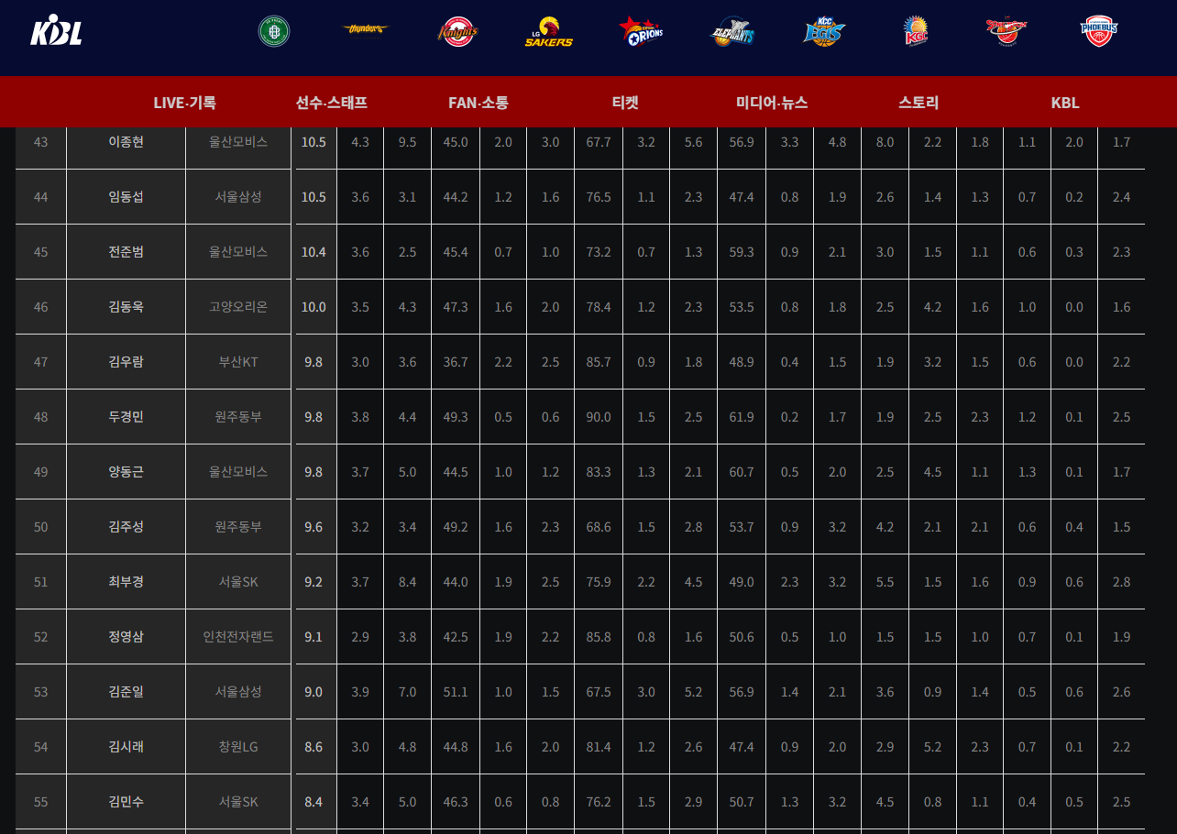
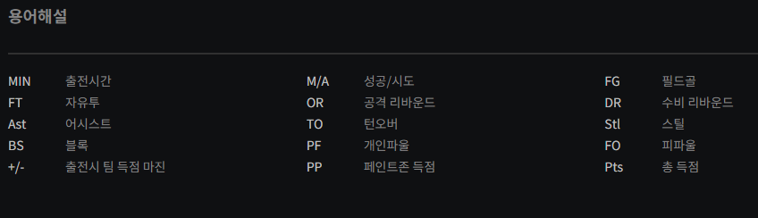
데이터 셋
KBL 공식 사이트 ( 선수 기록)
https://www.kbl.or.kr/game/archive-player

Slide 9
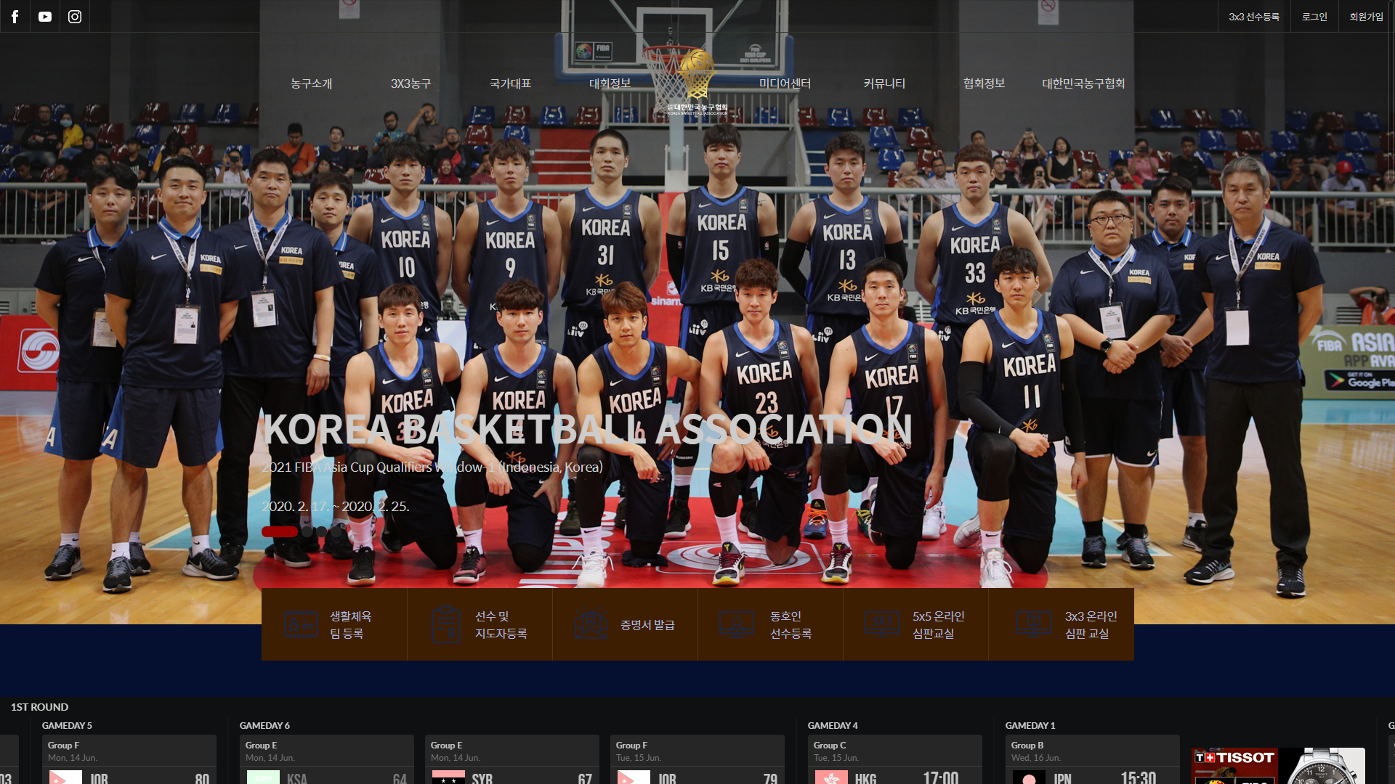
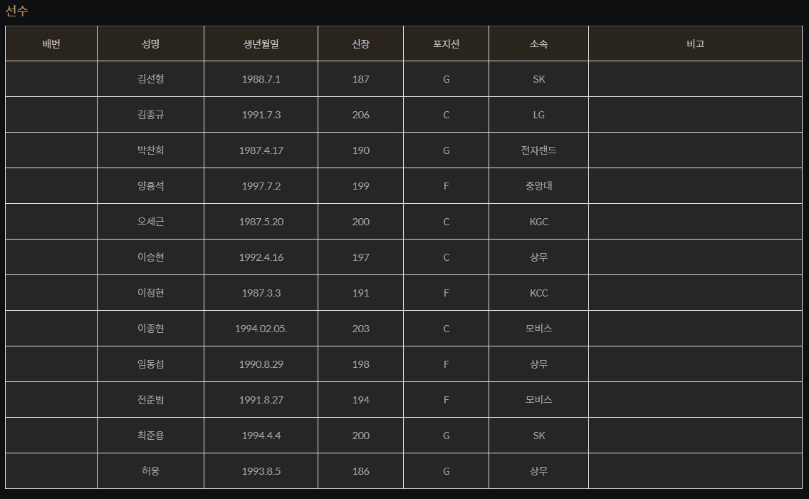
데이터 셋
대한민국 농구협회 https://www.koreabasketball.or.kr/main/

Slide 10
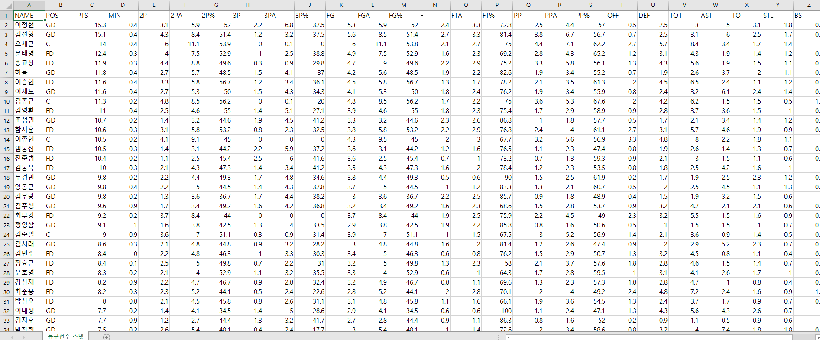
03.구현내용
KBL 선수들의 각 포지션별 선수기록, CSV 파일 작성

Slide 11
03.구현내용
KBL 한국선수기록을 이용한 공헌도 설정
•공헌도 = 가산점요인- 감점요인
•가산점 요인
(득점 + 스틸 + 블록 + 수비 리바운드) × 1.0 + (공격 리바운드 + 어시스트 ) × 1.5 + 출전시간÷ 4
•감점 요인
GD
턴오버× 1.5 + 2점슛 실패 × 1.3 +3점슛 실패 × 1.5 + 자유투 실패 × 0.8
C
턴오버× 1.5 + 2점슛 실패 × 1.1 +3점슛 실패 × 0.9 + 자유투 실패 × 0.8
FD
턴오버× 1.5 + 2점슛 실패 × 1.2 +3점슛 실패 × 1.2 + 자유투 실패 × 0.8

Slide 12
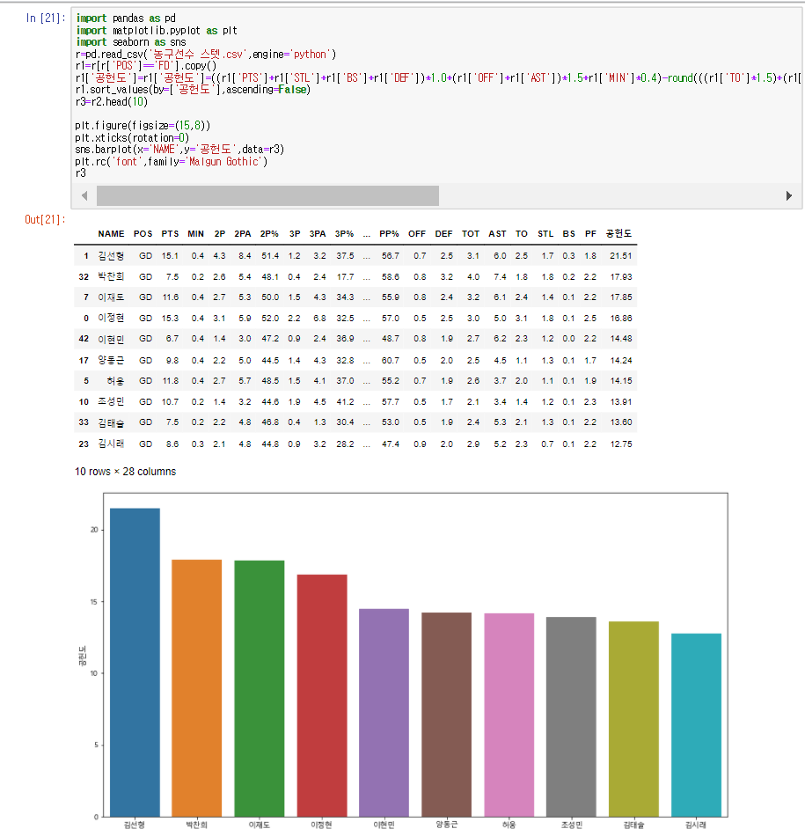
03. 구현내용
프로그램 구현 (포지션 GD, 상위 10위까지)

Slide 13
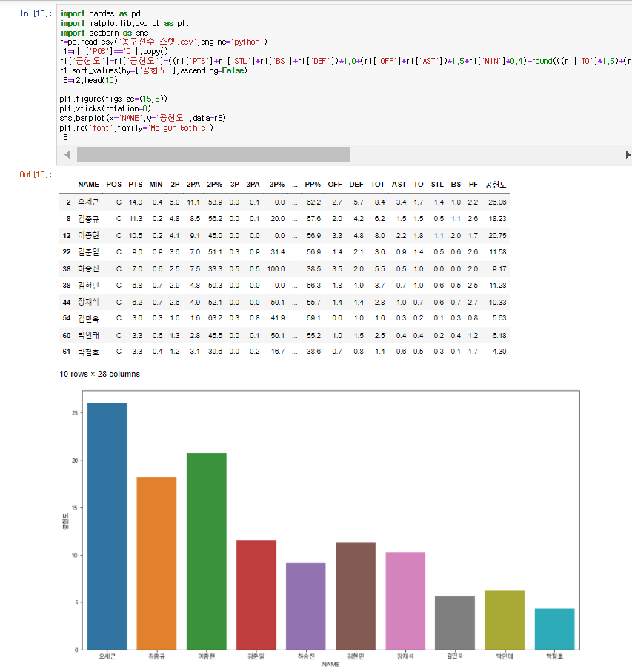
03. 구현내용
프로그램 구현 (포지션 C, 상위 10위까지)

Slide 14
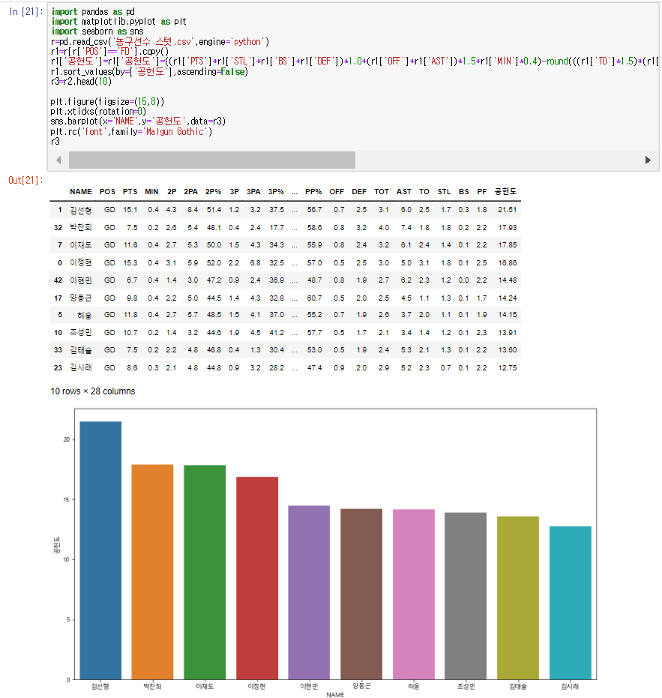
03. 구현내용
프로그램 구현 (포지션 FD, 상위 10위까지)

Slide 15
04. 최종 결과
각 포지션별 1~3위까지의 선수들을 국가대표로 선발
- GD 포지션 : 김선형, 박찬희, 이재도
- C 포지션 : 오세근, 이종현, 김종규
- FD 포지션 : 함지훈, 이승현, 송교창
실제 2017년도 남자 농구 국가대표팀 선수
오세근, 이종현, 김종규, 양홍석, 김선형, 최준용, 박찬희, 이승현, 허웅, 전준범, 임동섭, 이정현
오세근, 이종현, 김종규, 김선형, 박찬희, 이승현 선수들은 실제2017년도 남자 농구 국가대표팀 선수와 일치
2017년도에는 아쉽게도 3위를 기록
국가대표 선발이라는 프로젝트를 통해 각 포지션별 상위3위까지의 선수들을 국가대표로 선발함으로써 더욱 더 향상된 성적을 기대할 수 있음

Slide 16
느낀점
김수빈 : 이번 프로젝트에서 직접 코딩하고 프로그램을 구현함으로써 파이썬 실력이 한층 더 향상된 것 같습니다. 또한 제가 모르는 부분을 팀원분께서 잘 알려주셔서 프로젝트를 완성하는데 큰 어려움 없이 잘 마무리할 수 있었고, 이번 수업을 통해 배운 부분들을 나중에 잘 활용할 수 있을 거 같습니다.
한정근 : 프로젝트를 진행하면서 데이터분석은 데이터 그 자체보다는 그 데이터를 가지고 코딩하는 것이 어려울 것 같다고 생각했지만 막상 직접 해보니 데이터를 선정하고 그 데이터를 어떻게 분석할 것인가 이런 부분들이 어렵다고 느끼게 되었습니다. 그래도 팀원과 함께 해서 잘 마무리 할 수 있었고, 빅데이터에 대한 수업을 한번은 수강하고 싶었던 저에게 좋은 경험을 할 수 있었던 수업이었습니다

Slide 17
감사합니다.

